Slide 1
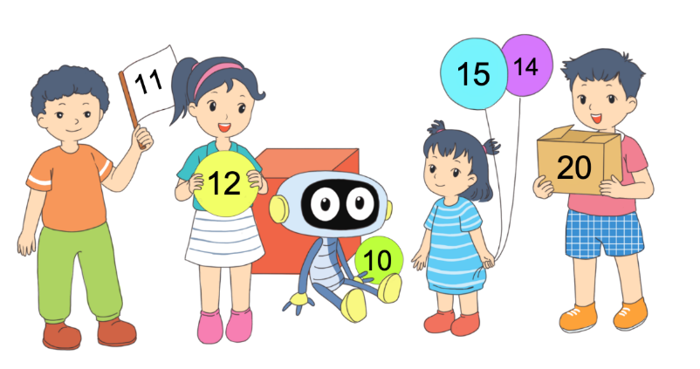
Chủ đề 7
ĐỘ DÀI VÀ ĐO ĐỘ DÀI
DÀI HƠN, NGẮN HƠN
Bài 25:
Giáo viên: Nguyễn Thị Hồng
Notes:
Tác giả bộ ppt Toán + TV1: Phan Thị Linh – Đà Nẵng
Sđt lh: 0916.604.268
+ Zalo: 0916.604.268
+ Facebook cá nhân: https://www.facebook.com/nhilinh.phan/
+ Nhóm chia sẻ tài liệu: https://www.facebook.com/groups/443096903751589
Hãy liên hệ chính chủ sản phẩm để được hỗ trợ và đồng hành trong suốt năm học nhé!

Slide 2




Slide 3




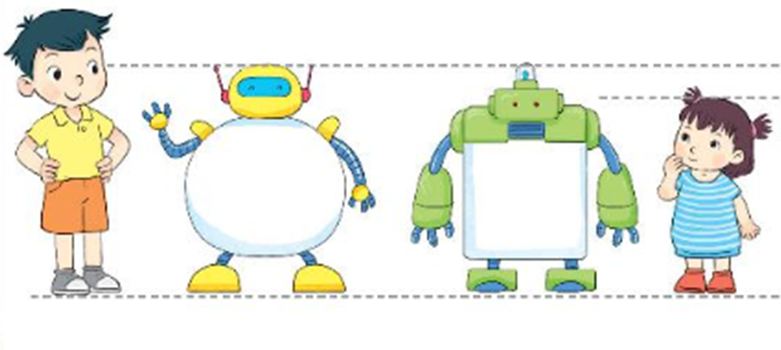


………..
cao hơn
thấp hơn
………..
cao bằng
………..
cao nhất
………..
thấp nhất
………..

Slide 4
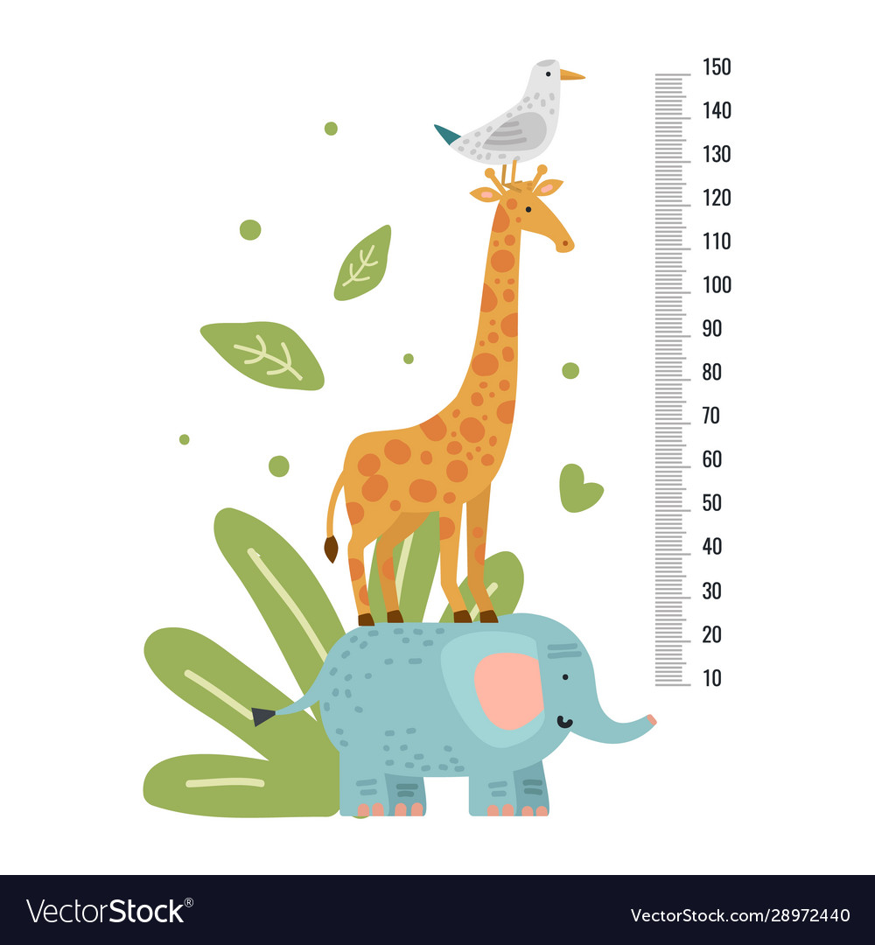
So sánh mình và bạn bên cạnh để xem ai cao hơn.

Slide 5

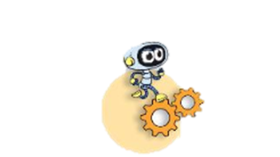


Slide 6
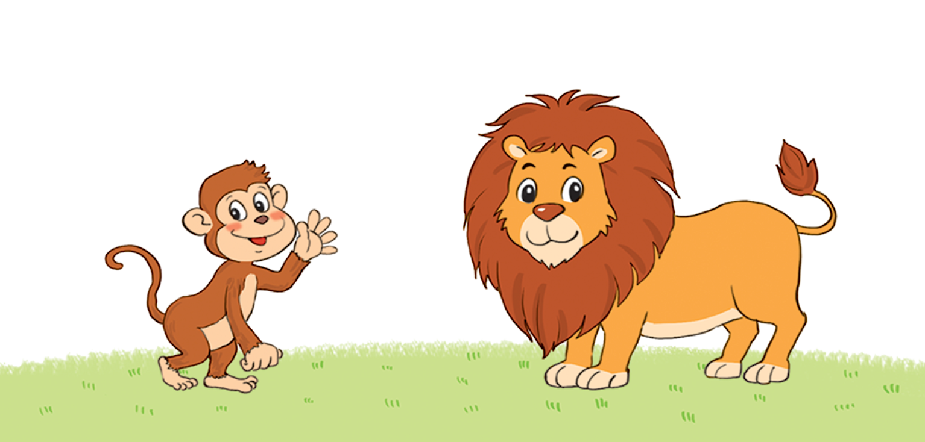
Con vật nào cao hơn?
1
a)

Slide 7
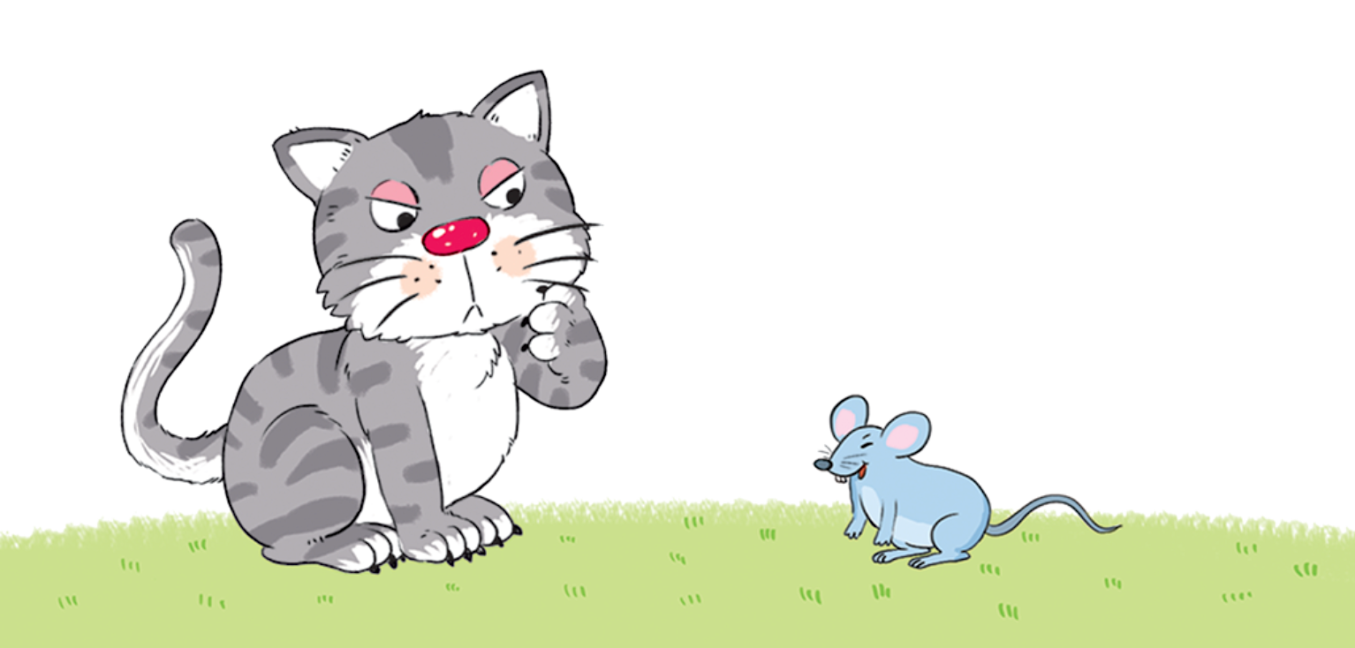
Con vật nào cao hơn?
1
b)

Slide 8
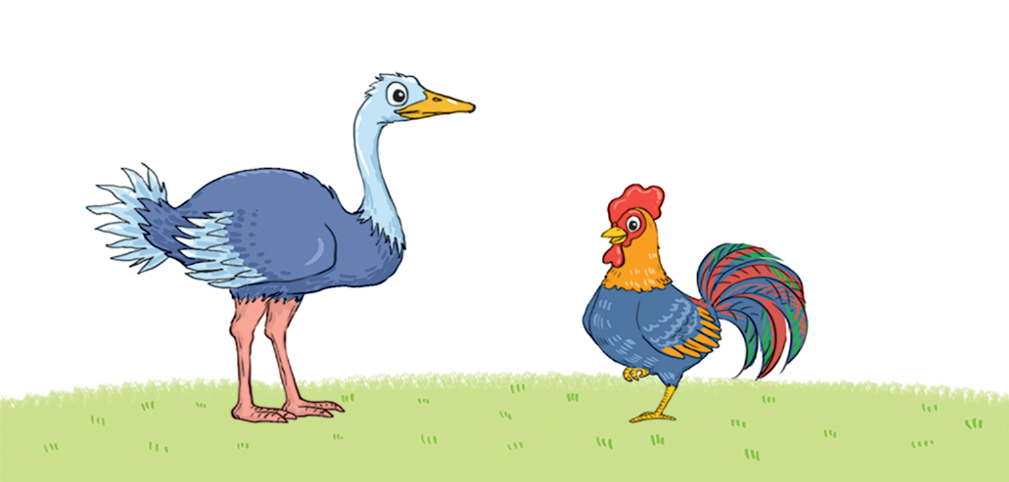
Con vật nào cao hơn?
1
c)

Slide 9
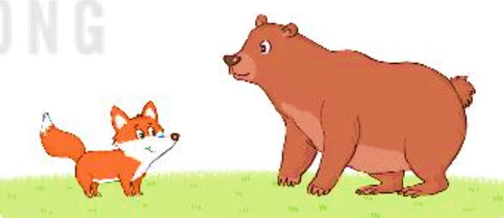
Con vật nào cao hơn?
1
d)

Slide 10
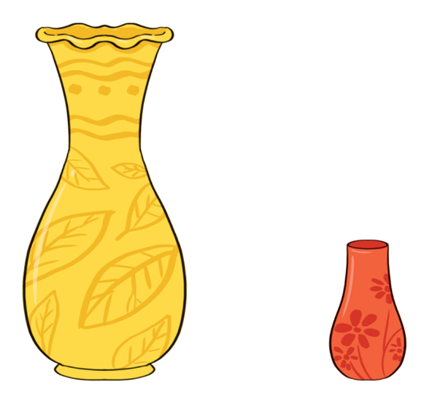
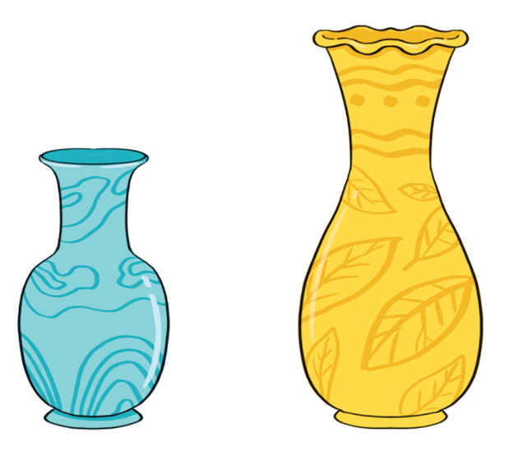
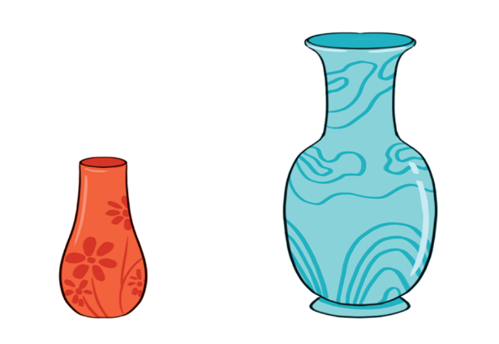
Lọ hoa nào thấp hơn?
2
a)
b)
c)
và
và
và

Slide 11
Lọ hoa nào thấp hơn?
2
a)
và

Slide 12
Lọ hoa nào thấp hơn?
2
b)
và

Slide 13

Lọ hoa nào thấp hơn?
2
c)
và

Slide 14
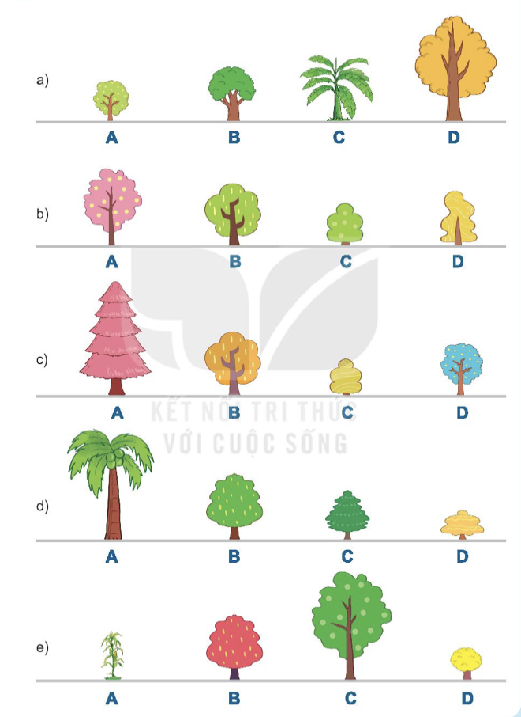
Tìm cây cao nhất, cây thấp nhất trong mỗi hàng.
3

Slide 15
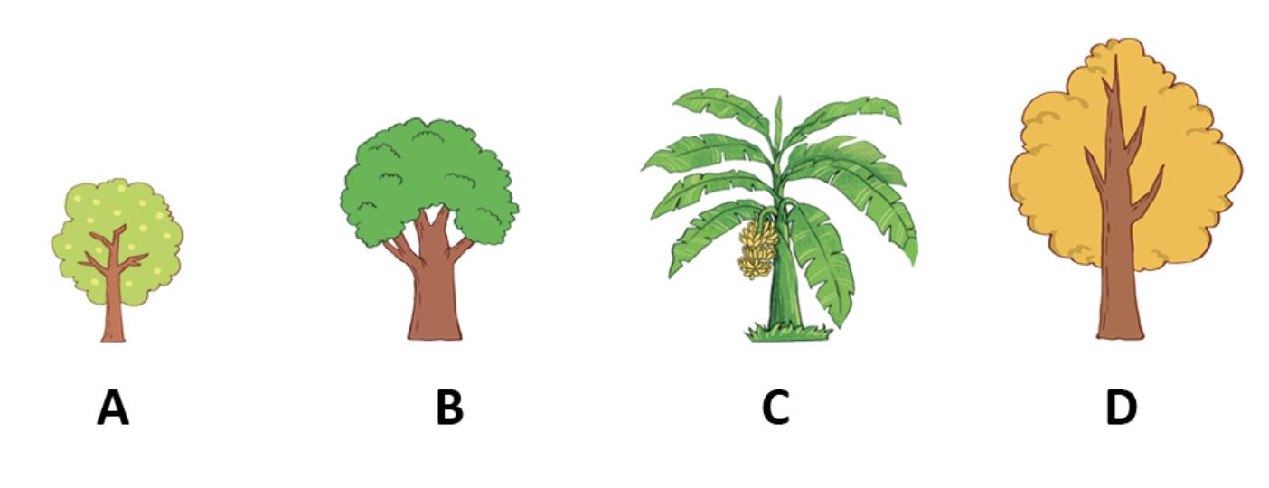
Tìm cây cao nhất, cây thấp nhất trong mỗi hàng.
3
a)
Thấp nhất
Cao nhất

Slide 16
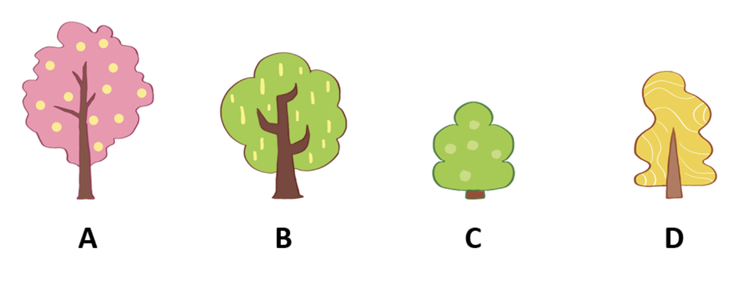
Tìm cây cao nhất, cây thấp nhất trong mỗi hàng.
3
b)
Cao nhất
Thấp nhất

Slide 17
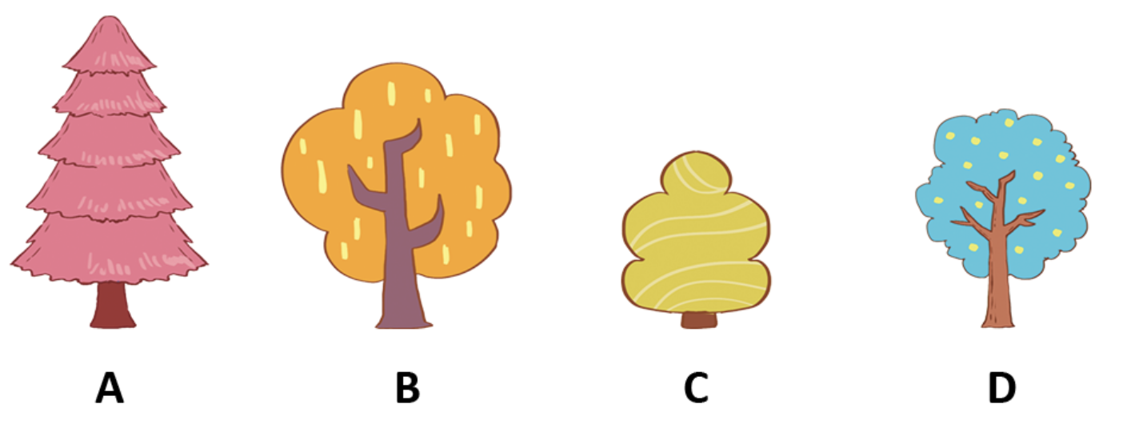
Tìm cây cao nhất, cây thấp nhất trong mỗi hàng.
3
c)
Cao nhất
Thấp nhất

Slide 18
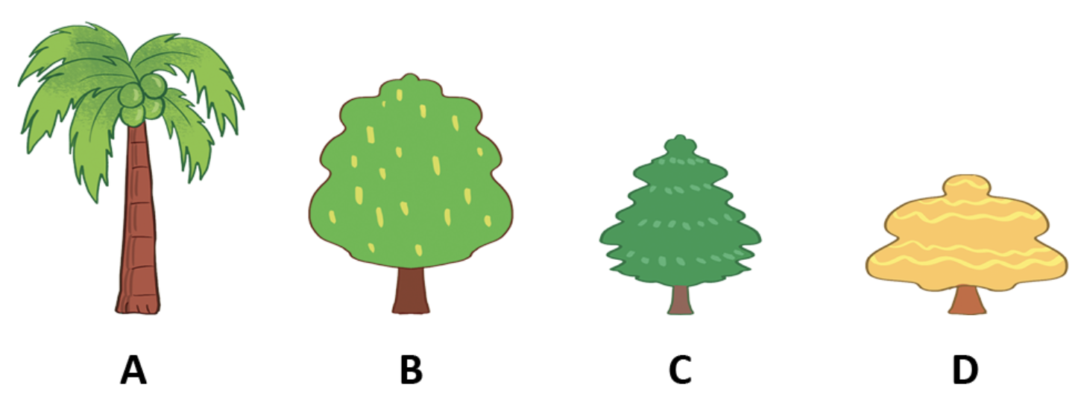
Tìm cây cao nhất, cây thấp nhất trong mỗi hàng.
3
d)
Cao nhất
Thấp nhất

Slide 19
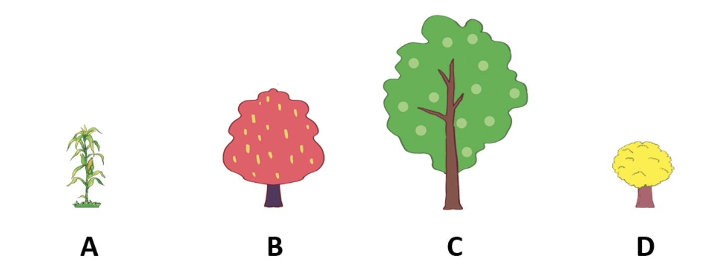
Tìm cây cao nhất, cây thấp nhất trong mỗi hàng.
3
d)
Cao nhất
Thấp nhất

Slide 20


TRÒ CHƠI BẠN NÀO CAO HƠN, BẠN NÀO CAO NHẤT?
LUẬT CHƠI:
Học sinh trong nhóm đứng cạnh nhau, dùng các từ “cao hơn”, “cao nhất”, “thấp hơn”, “thấp nhất” để nói về bản thân.

Slide 21





Tạm biệt và
hẹn gặp lại!

